Slide 1


Slide 2


Contexte : antibiorésistance en EHPAD
Infections et sujet âgé
Antibiothérapie et sujet âgé
Antibiothérapie et antibiorésistance en EHPAD
Indicateurs PCI en EHPAD

Slide 3



Vieillissement de la population
Projections
Augmentation de 20% de la part des personnes âgées de > 75 ans entre 2023 et 2030
+ 18% de résidents en 2030
+ 50% de résidents en 2050
En 2022 en France
7500 EHPAD
> 614 000 résidents
Miron de l’Espinay A et Roy D (DREES) (2020, décembre). Perte d’autonomie : à pratiques inchangées, 108 000 seniors de plus seraient attendus en Ehpad d’ici à 2030.
Projections de population âgée en perte d’autonomie selon le modèle Lieux de vie et autonomie (LIVIA). Études et résultats, 1172.
Insee Capacité d'accueil des personnes âgées selon la catégorie d'établissement (2022)
Notes:
En 2019, la DREES évaluait à 611 000 le nombre de personnes de plus de 60 ans résidant en EHPAD. En gardant la dynamique actuelle en termes d’espérance de vie et de niveau de dépendance, le nombre de résidents en EHPAD augmenterait de 18% en 2030 (+108 000 résidents) et de 50% en 2050 (+319 000 résidents).

Slide 4



Infections et sujet âgé
Les infections sont fréquentes et graves chez le sujet âgé
Infection x 13,1
Causes les plus fréquentes d’hospitalisation (> 85 ans)
Insuffisance cardiaque aiguë
Pneumonie
Infection urinaire
Sepsis / bactériémie
AVC
sepsis x 7
mortalité x 3
Remerciement diapositive Claire Roubaud
Gavazzi G, Krause KH. Ageing and infection. Lancet Infect Dis. 2002 Nov;2(11):659-66.
Yoshikawa TT, Norman DC. Geriatric Infectious Diseases: Current Concepts on Diagnosis and Management. J Am Geriatr Soc. 2017 Mar;65(3):631-641.

Slide 5
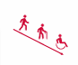


Infections et sujet âgé
Les infections prennent plusieurs chemins pour tuer les sujets âgés
Sepsis, SDRA ⁽¹⁾
Décompensation de pathologies chroniques (infarctus du myocarde, diabète, AVC…)
Infection
Ex : grippe
Chute
Confusion
Dénutrition
Déclin fonctionnel
Antibiotiques
Sauvent beaucoup de vie MAIS…
Interactions médicamenteuses
neurotoxicité, néphrotoxicité,…
infections à C.difficile
Remerciement diapositive Claire Roubaud
⁽¹⁾ Syndrome de détresse respiratoire aiguë
Gavazzi G, Krause KH. Ageing and infection. Lancet Infect Dis. 2002 Nov;2(11):659-66.
Yoshikawa TT, Norman DC. Geriatric Infectious Diseases: Current Concepts on Diagnosis and Management. J Am Geriatr Soc. 2017 Mar;65(3):631-641.

Slide 6
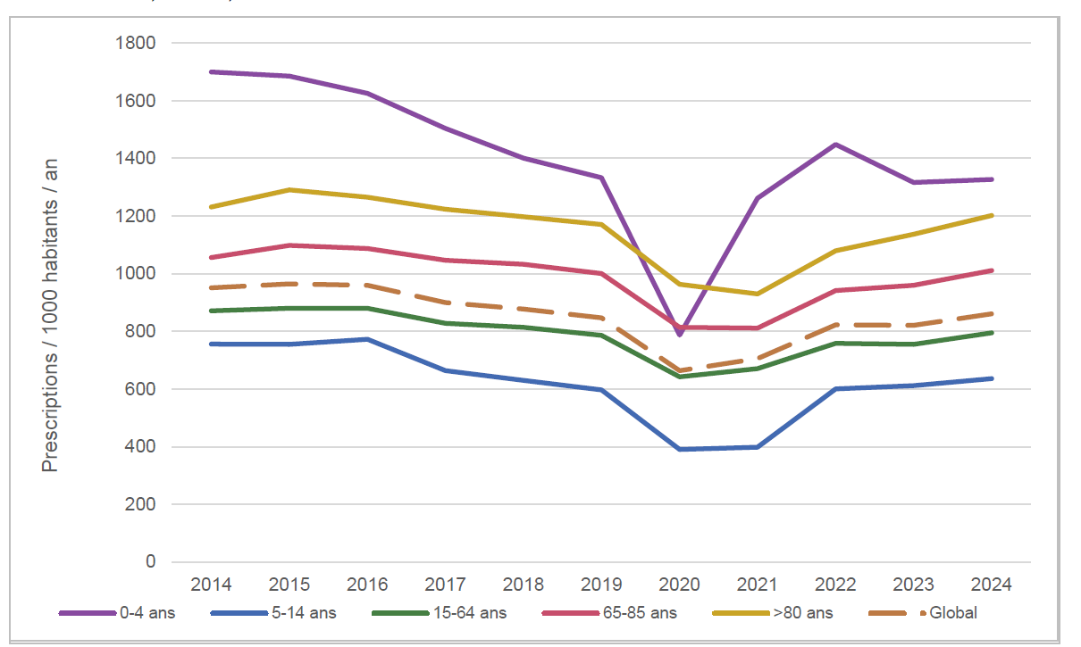
Antibiothérapie et sujet âgé
Après l’âge de 4 ans, les prescriptions d’antibiotiques augmentent avec l’âge.
Le volume de C3G et de fluoroquinolones prescrit est 4 à 5 fois plus important chez les ≥85 ans par rapport aux patients de moins de 35 ans.
Données régionales à retrouver ici
Évolution des prescriptions d’antibiotiques en ville par classes d’âge 2014-2024
Santé publique France, Consommation d’antibiotiques en secteur de ville en France 2014-2024. Novembre 2025
Notes:
La consommation antibiotique augmente avec l’âge. Pour l’ensemble des classes d’antibiotiques mais encore plus pour les C3G et les FQ où les prescriptions chez les 85 ans et plus sont 4 à 5 fois plus importantes que chez les moins de 35 ans.

Slide 7

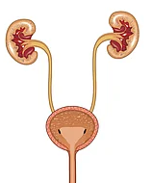

Infections et antibiothérapies en EHPAD
2,35% de résidents infectés
2,87% de résidents sous antibiotiques
26%
Fosfomycine 39%
Cotrimoxazole 14%
Amoxicilline 10%
Azithromycine 9%
36%
32%
dont 1/3 d’infections fongiques
Amoxicilline-ac clavulanique 23%
Amoxicilline 19%
Ceftriaxone 15%
Cefixime 6%
1288 EHPAD, 102 166 résidents – enquête un jour donné
Enquête nationale de prévalence 2024 des infections associées aux soins et des traitements anti-infectieux en établissement d'hébergement pour personnes âgées dépendantes Mai 2025
Notes:
L’enquête nationale de prévalence menée par Santé Publique France en 2024 est une enquête réalisée un jour donné.
A l’échelle nationale elle retrouve :
2,35% de patients présentant une infection (IC95[2,18-2,53]). Les portes d’entrée infectieuses rencontrées en EHPAD sont « classiques » avec une majorité d’infections urinaires et respiratoires, comme dans la communauté non institutionnalisée.
2,87% de résidents sous antibiotiques (IC95[2,74-3,01]). Plus d’un antibiotique sur 5 est prescrit à visée prophylactique, avec une majorité de fosfomycine prescrite dans cette indication. Concernant les antibiotiques prescrits à visée curative, l’amoxicilline-acide clavulanique et les C3G représentent près de 50% des prescriptions.

Slide 8
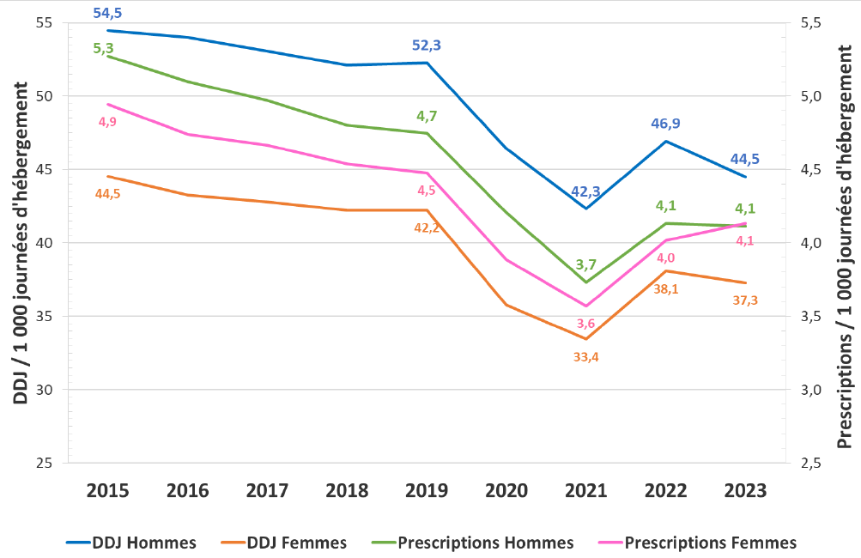
Antibiothérapies en EHPAD : évolution
En EHPAD, la consommation d’antibiotiques est globalement à la baisse.
Il existe de fortes disparités régionales
Données régionales à retrouver ici
Santé publique France, Consommation d’antibiotiques en secteur de ville en France 2013-2023. Novembre 2024

Slide 9



Antibiothérapies en EHPAD
Infections respiratoires virales
> 50 % des antibiothérapies sont inadaptées ou inappropriées
Colonisation urinaire
Antibioprophylaxie au long cours
Durée trop longue
Spectre trop large
Antibiotic Use and Resistance in Long Term Care Facilities. van Buul, Laura W. et al. Journal of the American Medical Directors Association, Volume 13, Issue 6, 568.e1 - 568.e13
Notes:
On estime qu’au moins 50% des prescriptions antibiotiques en EHPAD sont inutiles ou inappropriées, avec notamment le traitement des colonisations urinaires et le traitement des infections respiratoires, souvent virales.

Slide 10

Antibiorésistance en EHPAD
ECBU positif à E. coli
données PRIMO 2024 (EHPAD non adossés à un établissement de soins)
Antibiotiques testés | ville | EHPAD
 | %R | %R
Amoxicilline | 46,7% | 54,3%
Amoxicilline + acide clavulanique | 21,1% | 27,2%
Mecillinam | 7,4% | 9,6%
Cefixime | 5,9% | 11,5%
Céphalosporine de 3ème génération | 4,1% | 8,6%
Ertapénème | 0,1% | 0,1%
Fluoroquinolones | 11% | 14,6%
Triméthoprime + Sulfaméthoxazole | 22,4% | 23,4%
Fosfomycine | 2% | 2,8%
Nitrofurantoïne | 0,5% | 0,9%
Objectifs de la stratégie nationale 2022-2027
E.coli résistants aux C3G < 8%
E.coli résistants aux FQ < 18%
Données régionales à retrouver ici
Notes:
Le corollaire de la surconsommation d’antibiotique est le développement des résistances bactériennes.
La mission nationale PRIMO collecte depuis plusieurs années les données provenant de divers laboratoires de ville à travers la France.
Intéressons nous aux ECBU positifs à la bactérie la plus fréquemment rencontrée dans les infections urinaires. Pour Escherichia coli (quelle que soit la raison ayant motivé la réalisation de l’EBCU), on observe que le taux de résistance est plus important en EHPAD qu’en ville.
Il existe de fortes disparités régionales. Consultez le rapport PRIMO / les données MedQual ville de votre région pour en savoir plus.

Slide 11
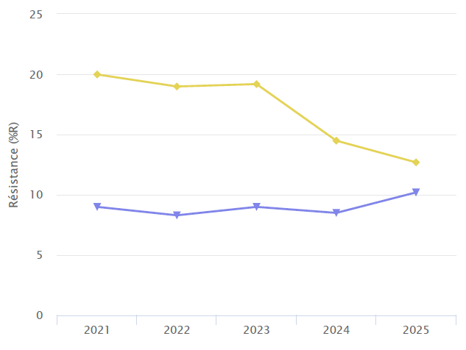
Antibiorésistance en EHPAD : évolution
ECBU positif à E. coli
données PRIMO (EHPAD non adossés à un établissement de soins)
Objectifs de la stratégie nationale 2022-2027
Obj = <18%
E.coli résistants aux C3G < 8%
E.coli résistants aux FQ < 18%
Obj = <8%
Données régionales à retrouver ici
Céfotaxime / Ceftriaxone
Fluoroquinolones
Notes:
Les résistances de E.coli aux fluoroquinolones sont en baisse et atteignent l’objectif de la stratégie nationale, ce qui n’est pas le cas des résistances aux C3G.
Là aussi, il existe de fortes disparités régionales et il est conseillé de consulter les données fourniers par MedQual ville.

Slide 12
Vaccination grippe/COVID19 en EHPAD
Couverture vaccinale saison 2024-2025
2435 et 2630 EHPAD répondants respectivement pour COVID19 et grippe (soit 35% des EHPAD français)
GRIPPE | Résidents | Professionnels
EHPAD | 82,7% | 21%
EHPA ⁽¹⁾ hors EHPAD | 63% | 17%
EHPH ⁽²⁾ | 68,3% | 13%
Objectifs de la stratégie nationale 2022-2027
Vaccination anti-grippale des professionnels en ESMS > 70%
COVID19 | Résidents | Professionnels
EHPAD | 63,6% | 4,3%
EHPA ⁽¹⁾ hors EHPAD | 49,3% | 5,1%
EHPH ⁽²⁾ | 47,7% | 3,9%
Données régionales à retrouver ici
Etablissements pour personnes âgées et résidences autonomie
Etablissements d’hébergement pour personnes en situation de handicap
Santé publique France, Couvertures vaccinales contre la grippe et la Covid-19 des résidents et des professionnels en établissements sociaux et médico-sociaux (ESMS). Juillet 2025

Slide 13
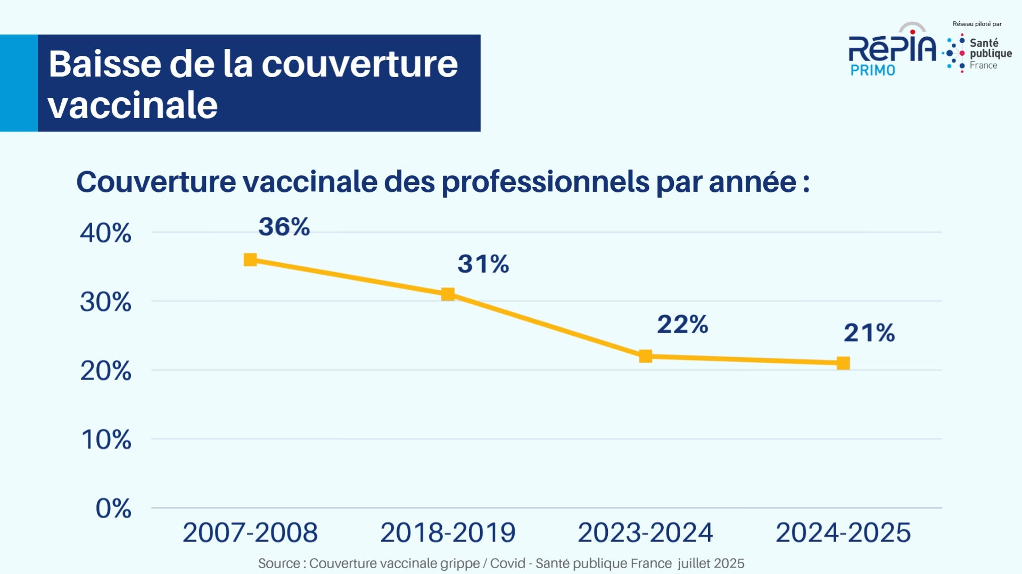
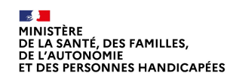
Vaccination grippe en EHPAD : évolution
Couverture vaccinale grippe
Objectifs de la stratégie nationale 2022-2027
Vaccination anti-grippale des professionnels en ESMS > 70%
Données régionales à retrouver ici
Données régionales à retrouver ici
Instruction relative au port obligatoire du masque en ESMS (12 novembre 2025) : ici
Santé publique France, Couvertures vaccinales contre la grippe et la Covid-19 des résidents et des professionnels en établissements sociaux et médico-sociaux (ESMS). Juillet 2025

Slide 14

Hygiène des mains en EHPAD
Résultats 2024
2331 EHPAD répondants (soit 31,4% des EHPAD français) / 293 établissements du secteur du handicap (soit 7,8% des EMS sollicités)
Objectifs de la stratégie nationale 2022-2027
 | Nombre de FHA ⁽¹⁾ / résident / jour
 | 2023 | 2024
EHPAD | 1,59 | 1,53
ESMS hors EHPAD | 1,36 | 1,27
> 4 frictions / résident / jour
Motifs de non réalisation de la FHA ⁽¹⁾
Audit Pulpe’friction : 262 ESMS répondants
Moins de 4% des EHPAD participants
atteignent l’objectif en 2024
Indisponibilité du PHA ⁽²⁾
26,1%
Perception d’un geste sans risque infectieux
14%
Données régionales à retrouver ici
Inconfort du PHA ⁽²⁾
13,6%
Manque de temps
11,9%
Friction hydro-alcoolique
Produit hydro-alcoolique
Santé publique France. Surveillance des consommations de produits hydro-alcooliques en établissement d’hébergement pour personnes âgées dépendantes et en établissement du secteur du handicap. Données 2022-2023

Slide 15

Merci pour votre attention
Si vous avez des questions à propos du programme PAPRICA, vous pouvez contacter la mission nationale PRIMO : bp-primo@chu-nantes.fr
Réalisation : Jean-Paul Alves www.021prod.com

